Slide 1

Najnoviji podaci o napretku
PEMPAL-ova Zajednica prakse za proračun (BCOP)
Radna skupina za proračunsku pismenost i transparentnost
Anna Belenchuk, MF Ruske Federacije
Predsjednica BCOP-a i voditeljica Radne skupine
23. lipnja 2017.

Slide 2
Najnovije informacije u pogledu dostupnosti dokumenata prema Anketi o otvorenosti proračuna 2017.: zemlje PEMPAL-a
Pretproračunski izvještaj
Prijedlog proračuna izvršne vlasti
Izvještaj tijekom godine
Doneseni proračun
Proračun za građane
Polugodišnji izvještaj
Godišnji izvještaj
Revizorski izvještaj
Zemlje članice PEMPAL-a
Albanija
Azerbajdžan
Armenija
Bjelarus
BiH
Bugarska
Hrvatska
Češka Republika (IACOP)
Gruzija
Mađarska (IACOP)
Kazahstan
Kosovo
Kirgiska Republika
Makedonija
Moldova
Crna Gora
Rumunjska
Rusija
Srbija
Tadžikistan
Turska
Ukrajina
Uzbekistan
Javna dostupnost (br. zemalja)
Međunarodno partnerstvo za proračun ne obuhvaća Armeniju
Međunarodno partnerstvo za proračun ne obuhvaća Bjelarus
Međunarodno partnerstvo za proračun ne obuhvaća Kosovo
Međunarodno partnerstvo za proračun ne obuhvaća Crnu Goru
Međunarodno partnerstvo za proračun ne obuhvaća Uzbekistan
Nije izrađen
Dostupan javnosti
Izrađen, ali nije dostupan javnosti ili je kasno objavljen
Izvor: Međunarodno partnerstvo za proračun, travanj 2017.

Slide 3
Zaključci preliminarnih rezultata za 2017.
Sve su zemlje postigle dobre rezultate u pogledu objavljivanja prijedloga proračuna izvršne vlasti i donesenog proračuna cijeloj javnosti (18 zemalja).
Većina (17 zemalja) je javnosti objavila izvještaj tijekom godine, izvještaj na kraju godine i revizorski izvještaj. Neke su zemlje izradile doumente, ali nisu ih objavile ili su ih kasno objavile (BiH izvještaj tijekom godine, Srbija izvještaj na kraju godine i Tadžikistan revizorske izvještaje).
Pretproračunski izvještaj – nekoliko ih zemalja ne izrađuje ili ih kasno objavljuje ili ih ne čini dostupnima javnosti (2015. i 2017.).
Najlošijoj kategoriji pripadaju polugodišnji izvještaji koje samo šest zemalja izrađuje i čini dostupnima javnosti. Nekoliko ih zemalja izrađuje, ali ih ne objavljuje – to bi se moglo jednostavno reformirati stavljanjem tih dokumenata pravodobno na internetsku stranicu MF-a (Moldova, Mađarska (IACOP) i Češka Republika (IACOP)).

Slide 4
Zaključci preliminarnih rezultata za 2017.
Bugarska i Gruzija naše su dvije zemlje koje su sve dokumente o proračunu učinile dostupnima javnosti.
Rusija, Rumunjska i Turska ne zaostaju puno budući da su im svi dokumenti javno dostupni, osim pretproračunskog izvještaja. Moldova je u sličnoj situaciji, osim što nema izrađen polugodišnji izvještaj. Taj jedan dokument koji nedostaje u svakoj od tih zemalja zapravo je izrađen, ali je ili objavljen kasno ili nije objavljen na mreži, prema procjeni IBP-a.
Proračuni za građane znanto su se poboljšali od 2015. Čestitamo Albaniji, Kazahstanu, Moldovi, Rumunjskoj, Turskoj i Ukrajini!
Pogledajmo kako su se rezultati promijenili od 2015. do 2017.

Slide 5
Zašto smo se usredotočili na proračun za građane?
Izmjene u pogledu javne dostupnosti proračuna za građane (IBP): zemlje PEMPAL-a
Zemlja
Albanija
Azerbajdžan
Armenija
Bjelarus
BiH
Bugarska
Hrvatska
Češka Republika
Gruzija
Mađarska
Kazahstan
Kosovo
Kirgiska Republika
Makedonija
Moldova
Crna Gora
Rumunjska
Rusija
Srbija
Tadžikistan
Turska
Ukrajina
Uzbekistan
IBP ne obuhvaća Armeniju
IBP ne obuhvaća Bjelarus
Nije izrađen
Dostupan javnosti
Izrađen, ali nije dostupan javnosti ili je kasno objavljen
Napomena: Rezultati ankete o otvorenosti proračuna 2017. Međunarodnog partnerstva za proračun preliminarni su i podložni su promjeni.
IBP ne obuhvaća Kosovo
IBP ne obuhvaća Crnu Goru
IBP ne obuhvaća Uzbekistan
Javna dostupnost (broj zemalja članica PEMPAL-a
Notes:
Najlošija kategorija dostupnih dokumenata u pogledu proračuna i dalje je proračun za građane u regiji koji prema izvješću iz 2015. ima samo osam zemalja. Nadamo se da će naš rad na proračunima za građane poboljšati rezultate u sljedećoj anketi, a preliminarni rezultati za 2017. pokazuju da se to i postiglo.

Slide 6
Proizvod znanja o proračunima za građane – dovršetak završnog nacrta s međunarodnim savjetom
Pisane je dokumente osiguralo nekoliko međunarodnih organizacija: OECD, Međunarodno partnerstvo za proračun, Globalna inicijativa za fiskalnu transparentnost (GIFT) i Institut za javne financije (Hrvatska). Molimo da u pozadinskim materijalima potražite najnoviju inačicu dokumenta s uključenim komentarima.
Predstavila sam naše nalaze i na CEF-ovu webinaru 18. travnja.
Naš je rad dobro primljen. Međunarodne organizacije pohvalile su naš trud, a neke njihove povratne informacije uključene su u predgovor na početku dokumenta o proizvodu znanja.
Nadamo se da će još neki primjeri slučajeva zemalja biti dodani u prilogu.
Ako imate ikakvih konačnih kometara na ovaj revidirani dokument, molimo da ih dostavite do kraja lipnja, s obzirom na to da ćemo dovršiti i objaviti dokument na internetskoj stranici PEMPAL-a u srpnju.
Trenutačno nam je cilj nastaviti s ovim radom i upotrijebiti proračun za građane kao alat za omogućivanje sve većeg sudjelovanja javnosti u proračunskom procesu.

Slide 7

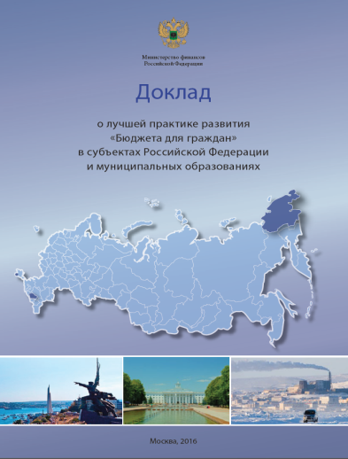
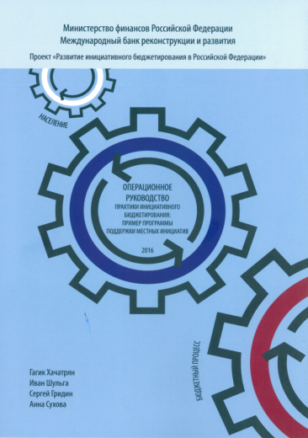
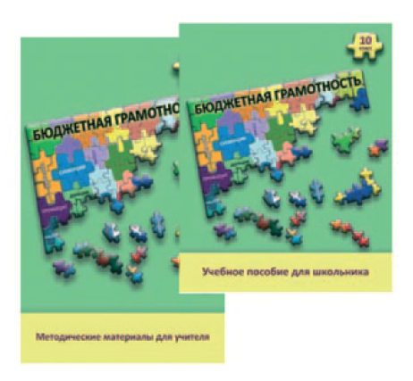
Proračun za građane u Rusiji zajednički je projekt
otvorene vlasti i Ministarstva financija Ruske Federacije
Godišnja objava brošure „Proračun za građane” uz nacrt i zakon o državnom proračunu (http://minfin.ru/common/upload/library/2016/12/main/1288_BDG_2017.pdf)
Metodološka podrška „Proračunu za građane” na regionalnoj i općinskoj razini (https://www.pempal.org/events/plenary-meeting-budget-community-and-meeting-budget-literacy-and-transparency-working-group)
Godišnja priprema i objava Izvještaja o najboljim praksama proračuna za građane na regionalnoj i općinskoj razini (http://minfin.ru/common/upload/library/2016/10/main/DBDG16_11-09-2016_with_cover_omsk.pdf)
Izrada participativnih proračunskih praksi za općinske i regionalne proračune (http://budget4me.ru/)
Suprotstavljanje ideja među stanovništvom o predstavljanju proračunskih podataka u razumljivom obliku (http://www.fa.ru/faculty/finec/news/Pages/2017-03-14-konkurs-proektov-po-predstavleniyu-byudzheta-dlya-grazhdan-2017-goda.aspx)
Provedba mjera za povećanje proračunske pismenosti stanovništva (http://mamso.ru/bgs/)

Slide 8
Planovi za buduće aktivnosti Radne skupine
 | Akcijski plan za 2017. – 2018. | Razdoblje
Tekuća FG
1. | Konferencija na temu proračunske pismenosti + usporedni sastanak Radne skupine | lipanj, Moskva
Sljedeća FG
1. | Videokonferencija s ciljem razvijanja novog proizvoda znanja o sudjelovanju javnosti u proračunskom postupku i analiza rezultata Ankete o otvorenosti proračuna 2018. (ako su dostupni). | rujan/listopad 2017.
2. | Posjet zemlji radi istraživanja dobrih praksi u pristupima za sudjelovanje javnosti. | travanj 2018.
3. | Razmatraju se mogući zajednički projekti s IBP-om i GIFT-om. | Za raspravu
Radna se skupina usredotočila na proračunsku pismenost i proračune za građane. Danas želimo čuti vaša očekivanja u pogledu novog proizvoda znanja na temu sudjelovanja javnosti u proračunskom procesu (tj. prakse participativnog proračuna). Ponovno ćemo se sastati u rujnu/listopadu kako bismo raspravljali o dostupnim istraživanjima tih reformi koja će nam predstaviti i analizirati Deanna. GIFT i IBP također su se složili da će dati povratne informacije, a nadamo se da će isto učiniti i OECD. (-:

Slide 9
Sljedeći koraci u reformama
  Upozorenje GIFT-a i IBP-a: potrebno je više vremena za uspostavljanje sudjelovanja javnosti i postizanje njegove održivosti (u usporedbi s objavom dokumenata za proračun).
  Potreban je rad na dvjema razinama: Vlada s civilnim društvom / javnošću uvodi mehanizme za sudjelovanje javnosti, ali pokreće i inicijative za povećanje potražnje za proračunskim informacijama (posebno u zemljama u kojima civilno društvo nije dinamično ili aktivno).
  Za početak se s građanima može posavjetovati oko toga što žele vidjeti u proračunu za građane, te općenitije, kako bi željeli sudjelovati u proračunskom procesu.
    Kako bi nam pomogao, IBP će utvrditi slučajeve zemalja (iz Ankete o otvorenosti proračuna 2015. i 2017.) u kojima su zemlje nedavno prešle s izrade proračuna za građane na upotrebu tih proračuna kao alata za povećanje sudjelovanja, uključujući i one koje nemaju jak sektor civilnog društva (s obzirom na to da su neke naše zemlje u toj situaciji).
    Jasan opis onoga što se mjeri Anketom o otvorenosti proračuna u pogledu sudjelovana javnosti kako bi se utvrdilo koje će se dobre prakse omogućiti.

Slide 10
Sljedeći koraci u reformama
  GIFT će utvrditi dostupna istraživanja o koristima sudjelovanja javnosti, tako da ovo može tvoriti dio našeg proizvoda znanja.
  Prvi će nacrt Deanna pripremiti za videokonferenciju u rujnu/listopadu koja će obuhvaćati dostupna istraživanja, slučajeve zemalja i zahtjeve Ankete o otvorenosti proračuna. Još išta? (Recite nam danas tijekom panel rasprave)
  Nakon dovršetka prvog nacrta dokumenta moramo raspraviti o tome što je izvedivo u našim zemljama i kako možemo doprinijeti dokumentu kako bismo ga učinili značajnijim i korisnijim za napredak naših reformi. Naš će zadatak biti razmijeniti ideje na videokonferenciji u rujnu/listopadu kad se sljedeći put sastanemo.
  Nekoliko tjedana prije videokonferencije dostavit ćemo vam nacrt dokumenta kako biste imali vremena pripremiti svoj doprinos.
  Na toj videokonferenciji moramo početi planirati i studijski posjet u travnju 2018. (tj. izabrati mogućnosti iz slučajeva zemalja obuhvaćenih ovim dokumentom s dobrom praksom u sudjelovanju javnosti koje bismo željeli detaljnije proučiti). Zahvaljujem na pozornosti!

